Slide 1
Моя семья

Slide 2
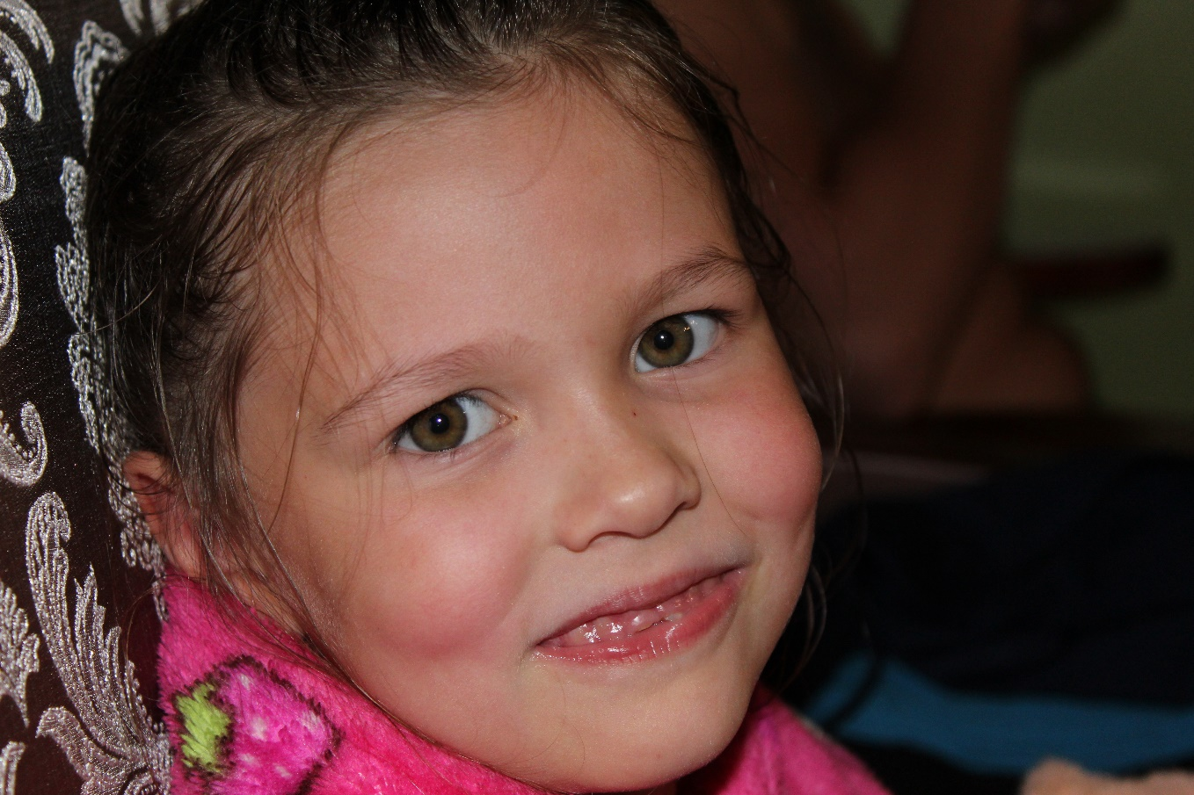
Я- Южакова Татьяна Вячеславовна, учусь в 1 классе, люблю играть в куклы.

Slide 3
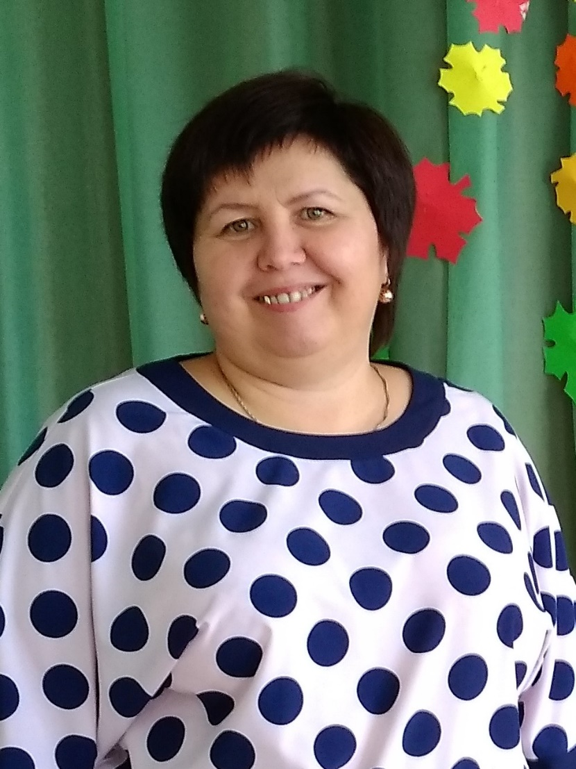
Моя мама- Елена Григорьевна, она работает в школе учителем.

Slide 4
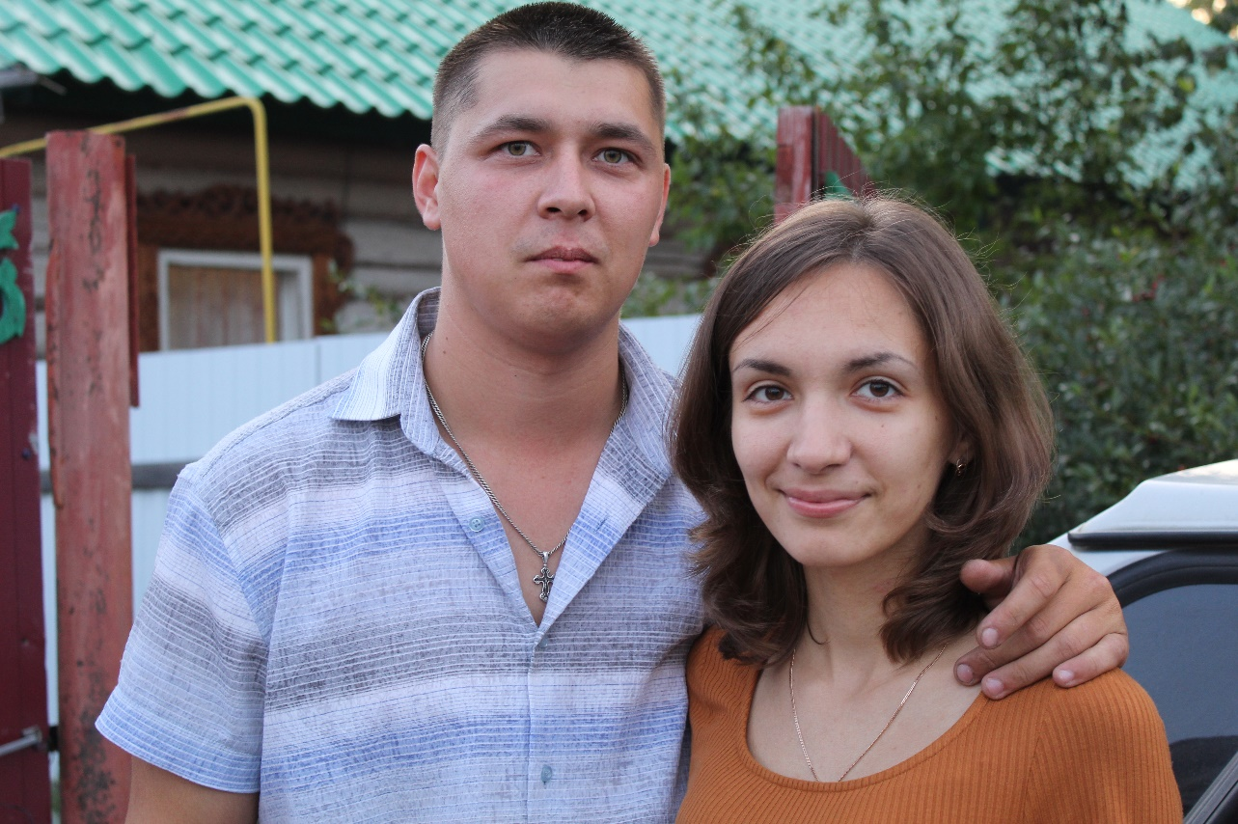
Мой брат- Александр и его жена Лиза.
Саша работает водителем на автобусе.

Slide 5
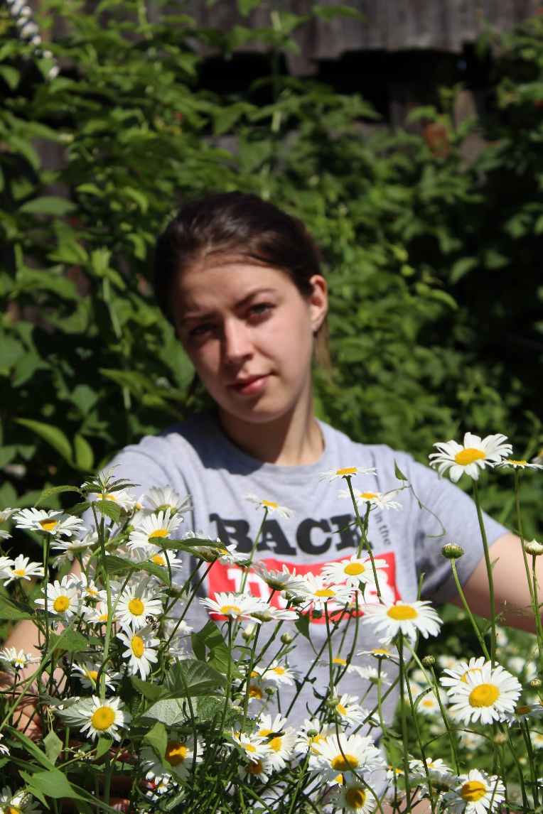
Моя сестра- Ирина, работает в аптеке фармацевтом.

Slide 6
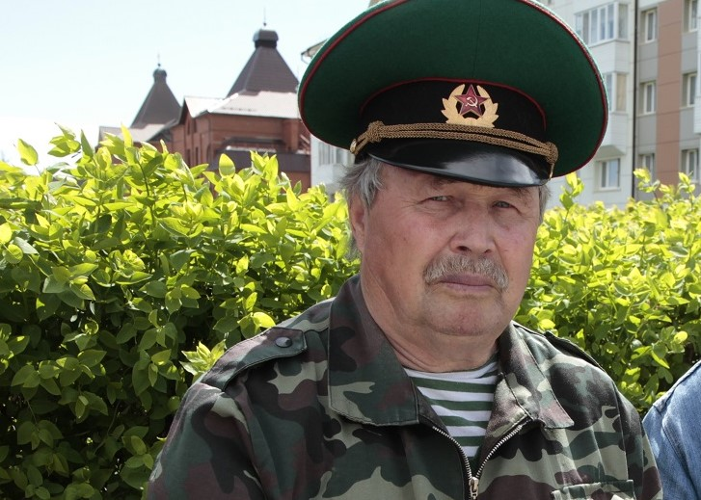
Мой дедушка- Григорий Александрович Плесовских, он работал в школе учителем труда. Мой дедушка был пограничником.

Slide 7
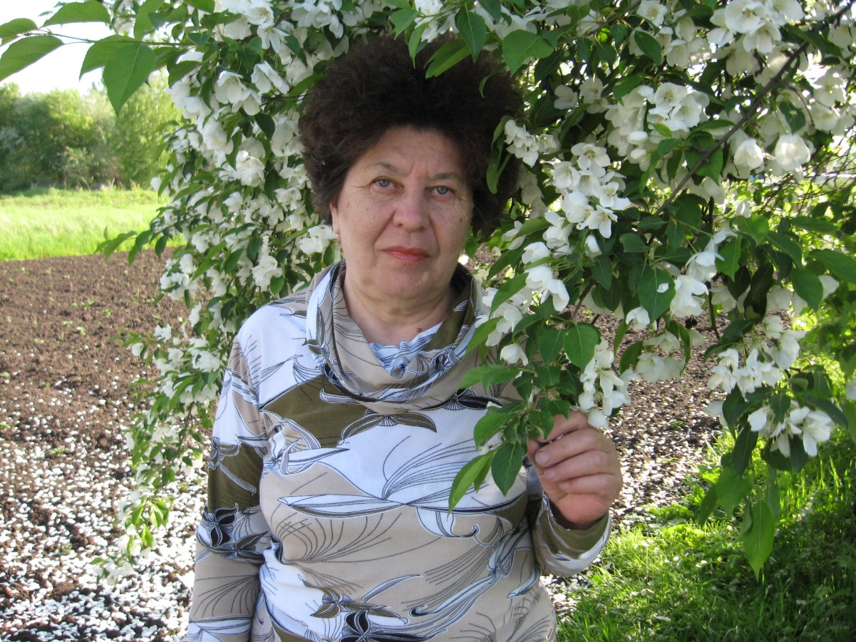
Моя бабушка- Валентина Владимировна, она работала в больнице и лечила детей.

Slide 8
Мы все вместе любим играть в слова, в мемори, в лото, в домино.
Я помогаю маме прибирать, готовить, печь вкусные пироги и торты.
Я очень люблю свою семью.

Slide 9
Спасибо за внимание.

